Slide 1
مَركَزُ التَّربِيَّةِ الدّينِيَّة رهبانية القلبين الأقدسين
يُقَدِّمُ كِتابَ السّادِسِ أَسَاسِيّ

Slide 3
اللِّقاءُ السّادِس
«يوحَنّا المَعمَدان»
شاهِدٌ لِلنّور

Slide 5
شو هَدَفنا مِن هَاللِّقاء؟
نحَدِّد مَعالِم شخصيَّة يُوحنَّا المَعمَدان، لأَنّو مِن الأَشخَاصِ يَلّي مَهَّدوا لِمَجِيءِ يَسوع وَتعَرّفُوا عليه وَشهدُوا إِنّو ابن اللَّه.

Slide 6
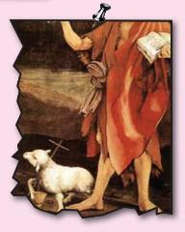
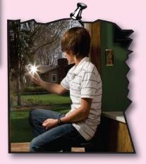
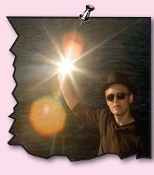
أَصدِقائي! تأَمَّلوا هَالصُّوَر
وَقولولي شو شايفين

Slide 7
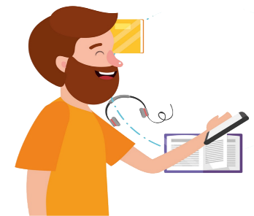
برافو !
يوحنّا عمّ بيدِل عَالنّور
قَمَر
شَخص عَمّ يعكُس النّور
شَمس

Slide 8
و لأنّو يوحنّا كان متل المراية، وعكسلنا نور المسيح، سمَعوا قصتو

Slide 9
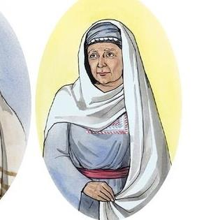
ظهور الملاك لزكريّا
كان في عَ إِيّام هيرودُوس، مَلِك اليَهودِيِّة، كاهِن إِسمُو زَكَرِيّا، مِنْ فِرْقِة ابيا، مَرتُو من بَنَات هارُون، إِسْمَا أَليصابَات. تنَينيتُن كانُوا صَالْحِين قِدِّام اللَّه، عَايْشِين حَسَب وَصَايَاه وَأَحْكامُو كِلّها، ما في عْلَيهُنْ لَوم. بَسْ ما كان عِنْدُنْ وَلَدْ لِ أنُّو أَليصابَات مَا بِتْجِيب وْلاد وَتْنَيْنِيتُنْ كِبْرُو بِالعُمُر.

Slide 10
ولَمَّنْ كان زَكَرِّيَا عَمْ يمِارِسْ خِدِمْتُو الكهنُوتِيّة قِدَّام اللَّه ...وهُوِّي وَعَمْ يِحرُق البَخّور وَالشَّعب نَاطِرْ برّا، ظهَرْ عَليه مَلاك الرَّبّ ووقِفْ عَ يَمِين مَذبَح البَخُّور، لمَّا شافُو زكَرِيّا خاف

Slide 11
بَسْ المَلاك قَلُّو:
ما تْخَاف يا زَكَرِيّا، صَلاتَكْ مَقْبُولِة ومَرْتَكْ أَليصَابَات رَحْ تْجِبْلَكْ صَبِي سَمّيه يُوحَنّا. رَحْ تفرح فيه ويكُون عَظِيم قِدَّامْ اللَّه، ورَحْ يِمْتِلِي مِنْ الرُّوح القُدُس وهُوّي بَعْدُو بِبَطن إمُّو.

Slide 12
قال زكريا للملاك:
شُو بِيْأَكِّدْلِي هَالكَلام؟ أنَا خِتْيَار ومَرْتِي كِبْرِتْ بِالعُمر!

Slide 13
قَلّو المَلاك:
رد زكريا
أنا جِبْرَائيل الوِاقِفْ أَمام اللَّه، هُوِّي بَعَتْنِي تَ بَلّغَك هَالبُشرَى. ولأنَّكْ ما آَمَنِتْ بِكَلامِي رَحْ بِتْصيرْ أَخرَسْ، ما تِقْدِرْ ِتحْكِي لَ يَوم مَا هَالأمَر يِتِمّ»

Slide 14
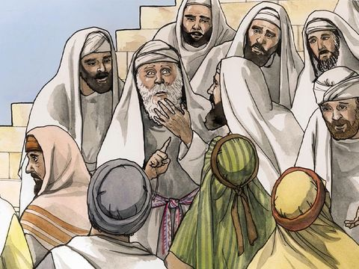
ب
!
بها الوَقَت كان الشَّعب نَاطِر زَكَرِيَّا ومِسْتَغْرِبْ إنو تأخّر

Slide 15
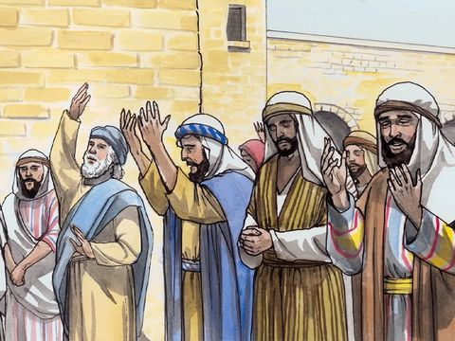
لما ضَهَرْ ومَا قِدِرْ يِحْكِي، عِرفُوا إنُّو شَاف رُؤيَا وصَارْ يِحْكيهُنْ بِالإشَارَة – وبِقِي أخرَسْ ما يِقْدِرْ يِحْكِي

Slide 16
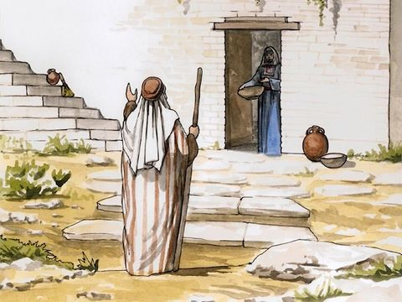
ولمَّا انْتَهَا مِنْ خدِمْتُو راحْ عَ بَيْتُو. وحِبْلِتْ مَرْتُو وبِقْيِتْ تْخَبِّي حَبَلَا 5 أشهُر

Slide 17
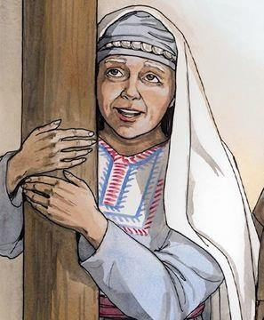
وكانت تقُول بقَلْبَا
هَيك عِمِلْ اللَّه كِرْمالِي لمَّا اتْطلَّعْ فِيِّ تَ يْشِيل عَنِّي العَار بَين النَّاس.

Slide 18
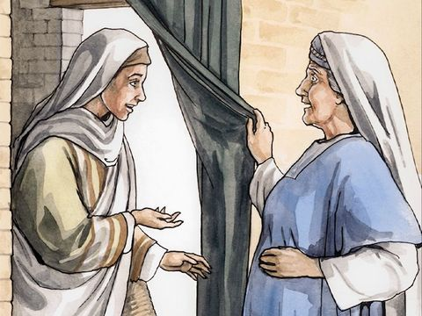
زيارة مريم لأليصابات
بِالشَّهر السِّادِس راحِتْ مَريَمْ ع بَيت زَكَرِيّا وَلمَّا دَخَلِتْ سَلَّمِتْ عَ أليصَابات ولمَّا سِمْعِت أليصابَات سَلام مَريَم تْحَرَّكْ الجَنِينْ بِ بَطْنَا وامتَلِتْ من الرّوح القُدُس

Slide 19
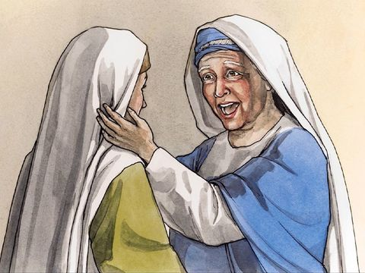
وصرَخِتْ
بأعلَى
صَوتَا

Slide 20
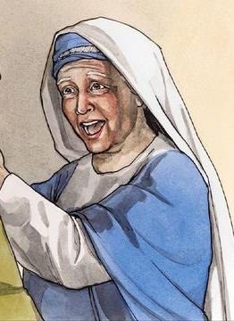
مُبارَكِة إنْتِ بَينَ النِّساءلمَّا صَوت سَلامِكْ رَنّ بِدَينتِي، تْحَرَّكْ الجَنين مِنِ الفَرَح بِبَطْنِي.

Slide 21
ولَمَّا إجَا الوَقت تَ تْوَلِّدْ
أَليصابَات جِابِتْ صَبِي؛
سِمْعُوا الجِيران والقَرَايِبْ
إنّو اللَّه غَمَرا بِرَحمْتُو وفِرْحُوا مَعَها.
ولادة يوحنا

Slide 22
وبَعد 8 ايّام، إجُو
تَ يِخِتْنُو الصَّبِي وكان بَدُّنْ يسَمُّو زَكَرِيّا عَ إسِمْ بَيُّو، بَسْ إمُّو قِالِت «لأ»، بِنْسَمِّيه يوحنا. قالولا :ما حَدَا من قرَايِبْكُمْ حامِلْ هَالاِسِمْ»

Slide 23
سألُوا بَيُّو بالِإشَارَة شُو بَدُّو يسَمِّيه. طَلَبْ لَوح وكَتَبْ «إسْمُو يُوحَنّا»

Slide 24
اتعَجَّبُو كِلُّن وبِوَقْتَا انْفَكِّتْ عِقْدِةْ لسانُو وصَارْ يِحْكِي ويِبِارِكْ اللَّه.

Slide 25
وصَارُو النِّاس بِجبال اليَهودِيّة كِلّها يِحْكُو عن كِل يَلّي صَارْ وكِلْ مِين يِسمَعْ يقُول
مِدْرِي شُو رَحْ يصِيرْ مع هَالطِّفِلْ لأنُّو إيدْ اللَّه كانتْ مَعُو».

Slide 26
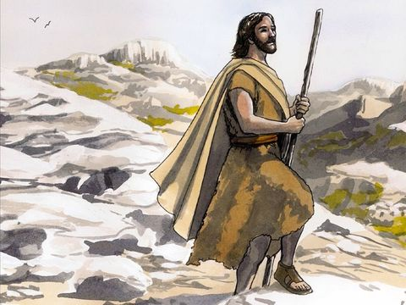
وصَار الصَّبِي يِكْبَرْ ورُوحُو تِقْوَا، وضَلْ عِايِشْ بِالبَرِّيِة لَ
يَوم اللي عَلَن حالو لإسرائيل.

Slide 27
شو عِمل يوحنّا لمّ كِبر وكيف مات؟
رَح منشوف كْمالِة قِصتو
من خلال هالفيلم

Slide 28
عرض فيلم
يوحنا المعمدان 5 دقائق
من القرص المدمج المرافق
للصف الأساسي السّابع

Slide 29
شو هِيّي العِبَارة أَو الحَدَث يَلّي لَفَتْكُم بِحَياة يوحَنَّا؟

Slide 30
وَهَلَّق كِلّ واحَد قِدّامو، يَعمُل النَّشاط المَوجود صَفحَة 44 يَعني يحِطّ العِبارَة الصَّحيحَة تَحت صورِتها

Slide 31
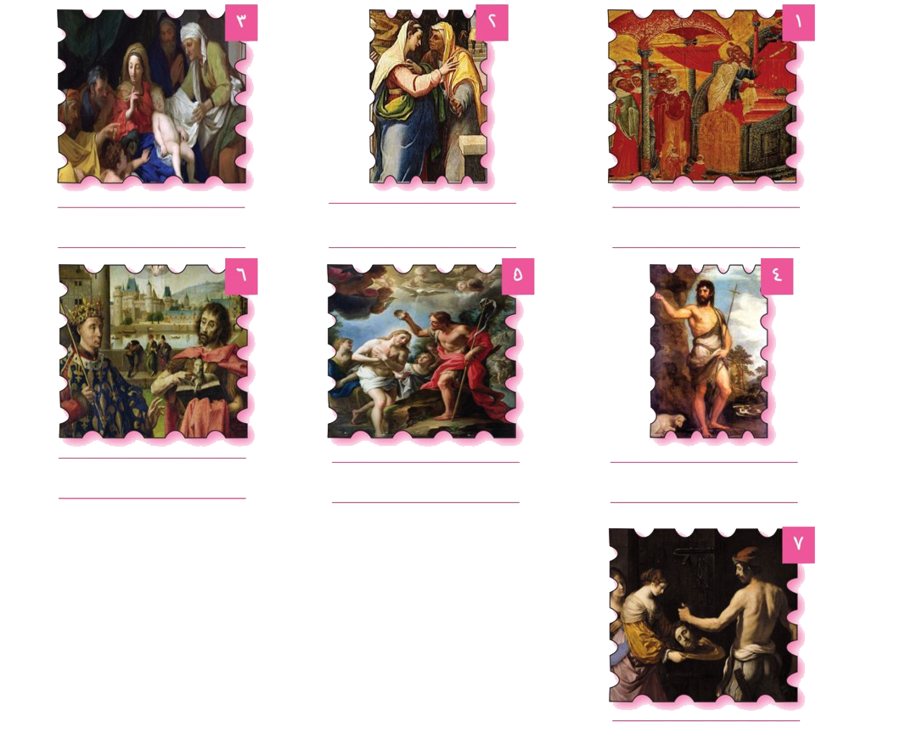
إِرتَكضَ في بَطنِ أُمِّه (لوقا 1/41)
وَبَّخَ هيرودس من دونِ خَوف (لوقا 3/19)
بَشَّرَ المَلاكُ زَكريّا أَباه بِوِلادَتِه (لوقا 1/11-13)
عَمَّدَ يَسوع (متّى 3/13)
بَشَّرَ ونادى بِمَعمودِيَّةِ تَوبَةٍ لِغُفرانِ الخَطايا (لوقا 3/3)
وَلَدَتهُ أُمُّهُ أَليصابات (لوقا 1/57)
قَطَعَ هيرودسُ رَاسَهُ وهوَ في السِّجن (متى 14/10)

Slide 32
الإجابة
وَلَدَتهُ
أُمُّهُ
أَليصابات
إِرتَكضَ في
بَطنِ
أُمِّه
بَشَّرَ المَلاكُ زَكريّا أَباه بِوِلادَتِه

Slide 33
وَبَّخَ هيرودس
مِن دونِ
خَوف
بَشَّرَ ونادى بِمَعمودِيَّةِ تَوبَةٍ لِغُفرانِ الخَطايا
عَمَّد
يسوع

Slide 34
قَطَعَ هيرودسُ رَأسَهُ وهوَ في السِّجن

Slide 35
هل تنبّهنا إنّو شهادِة يُوحنَّا المَعمَدان لِلنّور (يَعني شهادتو المَسيح،
وعرفنا كيف نْكون بِدَورنا شُهود لَلْمَسيح، ونِحْمُل البُشرَى ل كِلّ مين حَولنا؟

Slide 36
شو بِرَأيكُن العُصارَة يَلّي مناخِدْها مِن هَاللِّقاء؟

Slide 38
هلق رَح مِنْصَلّي سَوا الصَّلاة المَوجودة بِكتابْكُن صَفحَة 46

Slide 39
وَالخِتام مَع تَرنيمَة «يا يوحَنّا»

Slide 40
باي باي، منلتقي الأسبوع القادم.

